Slide 1
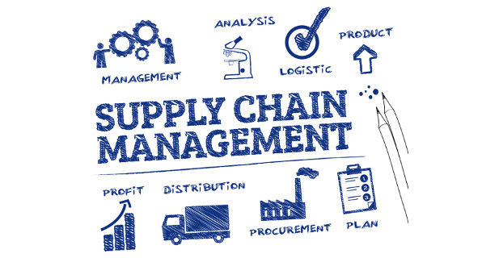

PERANCANGAN PRODUK BARU – PERSPEKTIF SCM
Dini Hamidin

Slide 2
PERANCANGAN PRODUK BARU [1]
Perspektif supply chain, salah satu fungsi vital yang sejajar dengan fungsi-fungsi lain seperti pengadaan material, produksi dan distribusi
Fungsi supply chain pada dasarnya bisa dibedakan menjadi fungsi fisik dan fungsi mediasi pasar
Perancangan produk baru termasuk dalam kelompok fungsi mediasi pasar bersama aktivitas riset pasar dan pelayanan purna jual.
Perancangan produk baru adalah upaya untuk mengakomodasi aspirasi pelanggan sehingga produk yang dihasilkan akan sesuai dengan yang diinginkan

Slide 3
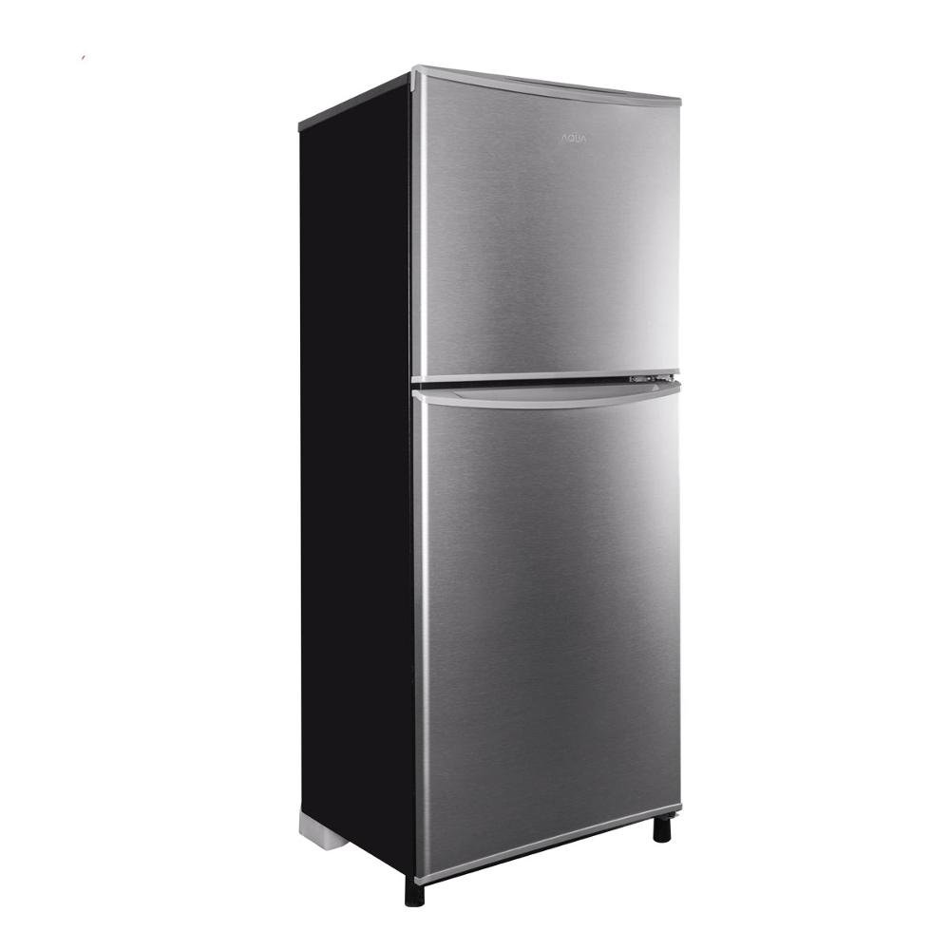


PERANCANGAN PRODUK BARU [2]
40% pendapatan perusahaan berasal dari produk baru yang diluncurkan setahun sebelumnya (Handfield & Nichols, 2002)
Siklus hidup produk yang semakin pendek membawa banyak implikasi terhadap bagaimana perusahaan bersaing di pasar serta bagaimana mereka harus mengelola aktivitas-aktivitas supply chain

Slide 4
TIME TO MARKET SEBAGAI KEUNGGULAN BERSAING [1]
Time to market adalah waktu antara gagasan perancangan produk baru dimulai sampai produk tersebut dipasarkan
Fase-fase kegiatan perancangan produk, secara umum:
Idea generation
Business/technical assessment
Product concept
Product engineering & design
Prototype design
Test and pilot production
Manufacturing ramp up
launch
Lama setiap produk diluncurkan berbeda-beda, seperti: otomotif (18-60 bulan), obat-obatan (60 bulan)

Slide 5
TIME TO MARKET SEBAGAI KEUNGGULAN BERSAING [2]
Perlu keterlibatan dari berbagai fungsi/bagian, mulai dari wakilwakil bagian (fungsional) di dalam perusahaan maupun pihak luar seperti supplier dan pelanggan; Manajemen proyek yang bagus; Tim perancangan produk yang solid, dinamis dan enerjik; Teknologi yang mendukung
Secara tradisional bagian produksi baru melakukan perancangan proses setelah produk selesai dirancang
Jika ada ketidakcocokan pada fase tersebut, seringkali rancangan produk di revisi
praktik keterlibatan fungsi dari sejak dini dalam perancangan produk secara simultan melakukan kegiatan yang tadinya dikerjakan secara sequensial disebut concurrent engineering

Slide 6
KETERLIBATAN SUPPLIER DALAM PERANCANGAN PRODUK [1]
Dewasa ini, banyak perusahaan yang memilih supplier sebelum proses rancangan produk dimulai sehingga supplier tersebut bisa dilibatkan dalam kegiatan perancangan produk.
Mereka diperlukan untuk memberikan masukan tentang material apa yang cocok untuk suatu rancangan produk baru dan
Apakah supplier tersebut nantinya bisa memasok material yang dibutuhkan
Manfaat keterlibatan supplier: penghematan biaya material, peningkatan kualitas dan kecocokan material dengan rancangan yang dibuat, pengurangan waktu perancangan dan waktu manufaktur

Slide 7
KETERLIBATAN SUPPLIER DALAM PERANCANGAN PRODUK [2]
Keterlibatan supplier dapat dilakukan dari awal (supplier untuk item-item yang kompleks dan kritis ) bisa juga dilibatkan pada fase akhir (supplier untuk material/komponen yang sederhana)
Implikasi pada kriteria pemilihan supplier:
Kemampuan dan kemauan supplier untuk berpartisipasi dalam perancangan termasuk untuk mencapai kesepakatan isu hak intelektual dan kerahasiaan
Kemauan supplier untuk memberikan komitmen waktu, tenaga dan sumber daya lain yang diperlukan dalam perancangan produk

Slide 8
DAMPAK KETERLAMBATAN PELUNCURAN PRODUK BARU
Keterlambatan dalam meluncurkan produk baru ke pasar bisa membawa banyak dampak negatif, antara lain:
Pesaing mungkin juga meluncurkan produk baru dan bisa merebut pangsa pasar lebih awal
Perpanjangan waktu dalam merancang produk baru bisa mengakibatkan cost overrun yang besar
Akibatnya perusahaan bukan hanya terlambat mendapatkan pemasukan (revenue) dari produk baru tersebut,
Melainkan juga harus menutupi biaya pengembangan yang lebih besar.
Keterlambatan perusahaan mencapai kondisi breakeven point.

Slide 9
DESIGN FOR MANUFACTURABILITY (DFM)
Bagian produksi memiliki kepentingan untuk menjaga kemampuan produksi (manufacturability) dari suatu rancangan produk
Prinsip DFM:
Simplikasi rancangan produk melalui komponen yang lebih sedikit dan langkah-langkah proses produk yang lebih sederhana
Standardisasi bahan dan komponen produk
Upayakan penggunaan modular design pada perancangan produk
Jika mungkin, Gunakan konsep postponement dengan variasi produk baru dimunculkan pada langkah akhir dalam proses produksi
Sedapat mungkin produksi dan rancangan produk baru bisa menggunakan teknologi (mesin) yang sama dengan produk lama
Bentuk tim lintas fungsi untuk menghasilkan rancangan produk

Slide 10
DESIGN FOR SUPPLY CHAIN MANAGEMENT (SCM) [1]
Ongkos transportasi dan persediaan merupakan supply chain cost drivers (pemicu biaya supply chain ) yang besar porsinya.
Oleh karena itu hal-hal yang perlu dipertimbangkan dalam merancang produk baru :
kemudahan untuk diproduksi,
kelayakan jual,
biaya dan waktu pengembangan rancangan tersebut,
namun juga hal-hal lain seperti aspek lingkungan
dan aspek-aspek supply chain management.

Slide 11
DESIGN FOR SUPPLY CHAIN MANAGEMENT (SCM) [2]
Rancangan produk yang mempertimbangkan supply chain management dinamakan design for SCM.
Secara umum design for SCM mempertimbangkan :
Kemudahan untuk menyimpan, mengirim dan mengembalikan produk tersebut
Fleksibilitas rancangan terhadap perubahan permintaan pelanggan
Modularity: banyaknya komponen atau modul yang sama yang bisa digunakan untuk membuat produk akhir yang berbeda
Aspek lokalisasi: rancangan yang memperhatikan bisa tidaknya sebagian kegiatan perakita akhir (finalisasi) dilakukan di area pemasaran
Reuseability dari rancangan
Rancangan yang mendukung mass customization

Slide 12
RANCANGAN YANG MENDUKUNG MASS CUSTOMIZATION [1]
Ketika kebutuhan akan variasi produk semakin banyak dimana setiap individu ingin memperoleh produk yang spesifik sesuai keinginannya maka perusahaan harus mampuh melakukan apa yang dinamakan mass customization
Tantangan yang harus dihadapi dalam hal ini adalah :
bagaimana perusahaan bisa menawarkan variasi produk yang banyak
namun tidak menimbulkan biaya yang terlalu tinggi
serta tetap bisa merespon pesanan pelanggan secara tepat

Slide 13
RANCANGAN YANG MENDUKUNG MASS CUSTOMIZATION [2]
Dewasa ini, studi tentang mass customization banyak dilakukan yang bisa ditinjau dari berbagai aspek, misalnya dari sisi :
rancangan produk,
rancangan proses, dan
rancangan sistem penerimaan order dari pelanggan.
Configure to order (CTO) banyak digunakan untuk merepresentasikan model dimana perusahaan bisa dengan cepat memberikan tawaran pilihan konfigurasi sehingga bisa memperpendek waktu respons dalam pemenuhan pesanan pelanggan
IVCS (integrated vehicle configuration system) adalah suatu model yang digunakan untuk menunjang proses mass customization di industri otomotif

Slide 14
EFEK KESAMAAN KOMPONEN [1]
Upaya untuk meningkatkan kesamaan (commonality) pada sebagian dari komponen-komponen yang digunakan pada produk-produk berguna untuk: mengatasi bertambahnya jenis dan jumlah komponen secara cepat sementara perusahaan tetap bisa menciptakan produk-produk baru
Kesamaan komponen yang tinggi akan membantu perusahaan :
terjadinya penurunan tingkat persediaan.
Kompleksitas proses produksi menurun dengan meningkatnya kesamaan komponen. Baik kompleksitas yang berupa aktivitas setup yang diperlukan dalam merangkai komponen menjadi subrakitan atau produk jadi maupun kompleksitas yang bersumber dari aliran produk pada lantai produksi

Slide 15
EFEK KESAMAAN KOMPONEN [2]
Kesamaan komponen juga bisa meningkatkan economies of scale, sehingga biaya-biaya tetap dalam memproduksi dan biaya untuk membeli akan tersebar pada jumlah produk yang lebih banyak.
Apabila komponen tersebut dibeli dari pemasok, perusahaan akan memiliki posisi tawar yang lebih baik, karena jumlah komponen yang dibeli per jenis akan lebih tinggi,
perusahaan memungkinkan untuk mendapatkan harga yang lebih rendah per unit akibat adanya economies of scale yang lebih tinggi di pihak pemasok.

Slide 16
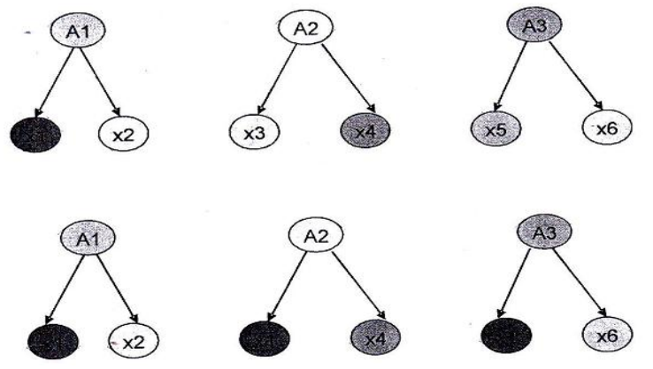
CONTOH [1]:
Misalkan sebuah perusahaan memproduksi 3 macam produk. Masing-masing membutuhkan dua komponen. Tiga macam produk yang dibuat adalah A1, A2 dan A3. Semua produk membutuhkan komponen yang berbeda. Jadi tidak ada kesamaan komponen antar produk. Kemudian ada penyeragaman komponen X1, X3 dan X5 hanya menjadi satu jenis, yaitu X1.
Komponen berbeda
Ada kesamaan Komponen, menjadi 1

Slide 17
CONTOH [2]:
Selama ini perusahaan membeli komponen-komponen tersebut dari pemasok dengan lead time pengadaan 1 minggu. Kebutuhan masing-masing produk akhir selama 1 minggu diasumsikan berdistribusi normal dengan ratarata 200 unit dan standar deviasi 20 unit. Service level yang ditargetkan adalah 95%.
Safety stock dihitung dengan mengalikan antara nilai Z(95%) dengan standar deviasi kebutuhan selama lead time. Karena lead time 1 minggu, maka masing-masing komponen memiliki standar deviasi demand lead time selama sama-sama 20. Nilai Z(95%) adalah 1,645 (tabel distribusi normal, yang menunjukkan titik pada distribusi normal standar yang mengakibatkan luas di sebelah kirinya sebesar 95% dari total luas kurva distribusi normal).

Slide 18
CONTOH [3]:
Dengan demikian, untuk kondisi tanpa kesamaan komponen, banyaknya safety stock yang diperlukan adalah :
Komponen X1 = 1,645 x 20 = 32,9 unit
Komponen X2 = 1,645 x 20 = 32,9 unit
Komponen X3 = 1,645 x 20 = 32,9 unit
Komponen X4 = 1,645 x 20 = 32,9 unit
Komponen X5 = 1,645 x 20 = 32,9 unit
Komponen X6 = 1,645 x 20 = 32,9 unit
Jadi, jumlah safety stock yang dibutuhkan adalah 197,4 unit

Slide 19
CONTOH [4]:
Pada kasus dimana terdapat kesamaan komponen (gambar bawah), tidak ada perbedaan kebutuhan safety stock untuk komponen X2, X4 dan X6. Sedangkan X1 rata-rata kebutuhannya adalah 600 per minggu.
Standar deviasinya adalah 20√3 = 34,64 (dengan asumsi kebutuhan A1, A2 dan A3 independen (artinya tidak berkorelasi))
Jadi kebutuhan safety stock untuk X1 sekarang menjadi 1,645 x 34,64 = 57 unit.

Slide 20
CONTOH [5]:
Jadi kebutuhan safeti stock sekarang adalah
Komponen X1 = 1,645 x 34,64 = 57 unit
Komponen X2 = 1,645 x 20 = 32,9 unit
Komponen X4 = 1,645 x 20 = 32,9 unit
Komponen X6 = 1,645 x 20 = 32,9 unit
Total kebutuhannya adalah 155,7 unit.
Dengan demikian, menyamakan komponen X1, X3 dan X5 menjadi X1 akan menurunkan kebutuhan safety stock sebesar 41,7 unit atau sebesar 21,12% dari posisi awal.
Persentase ini akan meningkat kalau ketidakpastian kebutuhan komponen lebih tinggi.

